Slide 1
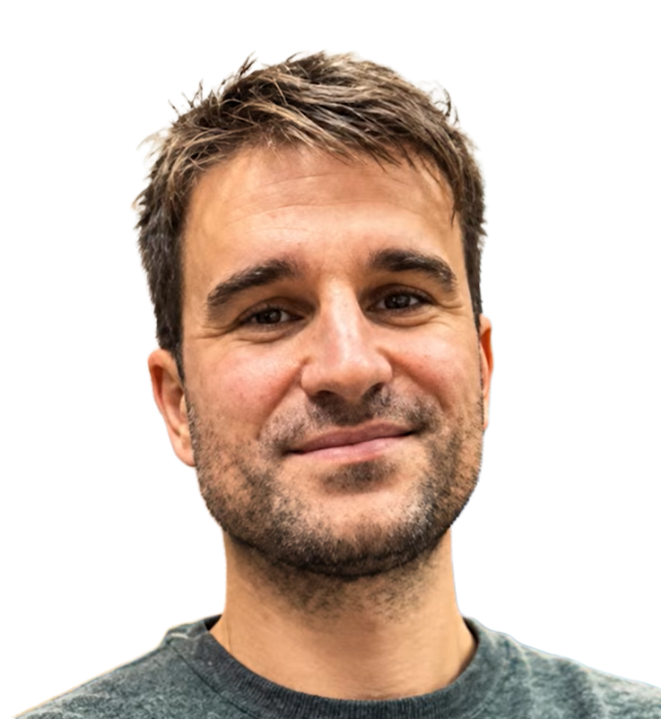
வெற்றிடம் நிரம்பியது
நவம்பர் 7, வாரம் 6
குரோஷியா
கோரன்

Slide 2
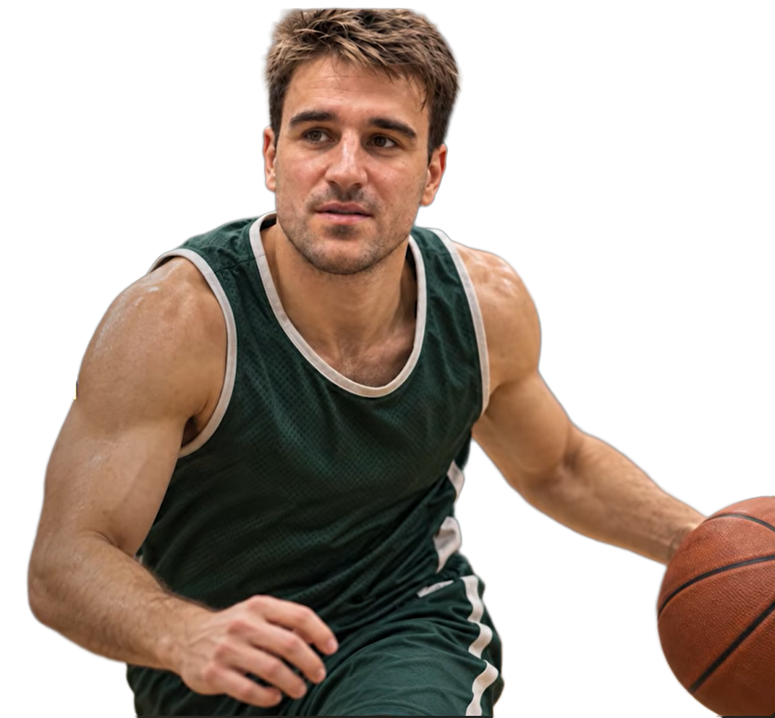
1
கூடைப்பந்துதான் கோரனின் வாழ்க்கையாக இருந்தது. 12 வயது முதலே, அதைப்பற்றியே சிந்தித்தான்; கனவு கண்டான்; ஒரு தொழில்முறை கூடைப்பந்து ஆட்டக்காரனாக மாறவேண்டும் என்கிற ஒரே இலக்கை நோக்கியே தன் அடையாளத்தை உருவாக்கினான். குரோஷியாவில் பள்ளிப்படிப்பை முடித்த பிறகு, அமெரிக்காவில் உள்ள யுனிவர்சிட்டி ஆப் மெய்ன் அட் ஃபோர்ட் கென்ட் பல்கலைக்கழகத்தில் கூடைப்பந்து விளையாட்டிற்கான கல்வி உதவித்தொகை கிடைத்தது; அவனது கனவு நனவாவதுபோல் தோன்றியது.
வடக்கு மெய்ன் பகுதியில், வணிக மேலாண்மை படிப்பைப் படித்தான், அதோடு மாணவர்-தடகள விளையாட்டு வீரர்களுக்கான திட்டத்தின் ஒரு பகுதியாக தீவிரப்பயிற்சியும் பெற்றான். ஆனால், கல்லூரிப் படிப்பின் இறுதி ஆண்டில்தான், யதார்த்த நிலை அவனுக்குப் புரிந்தது. தொழில்முறை தகுதிச் சுற்றுப்போட்டிகளுக்குள் நுழையமுடியாது என்பது தெளிவாகத் தெரிந்தது.
“என்னுடைய வாழ்நாள் கனவு சிதைந்துபோனதால், எல்லாமே அர்த்தமற்றதாகத் தோன்றியது” என்று, அறிவியல் இளங்கலைப் பட்டம் பெற்றபின் குரோஷியாவிற்குத் திரும்பினான், அங்கு சாகிரேப் நகரில் வரி ஆலோசனைத் துறையில் ஒரு வேலையில் சேர்ந்தான்.

Slide 3
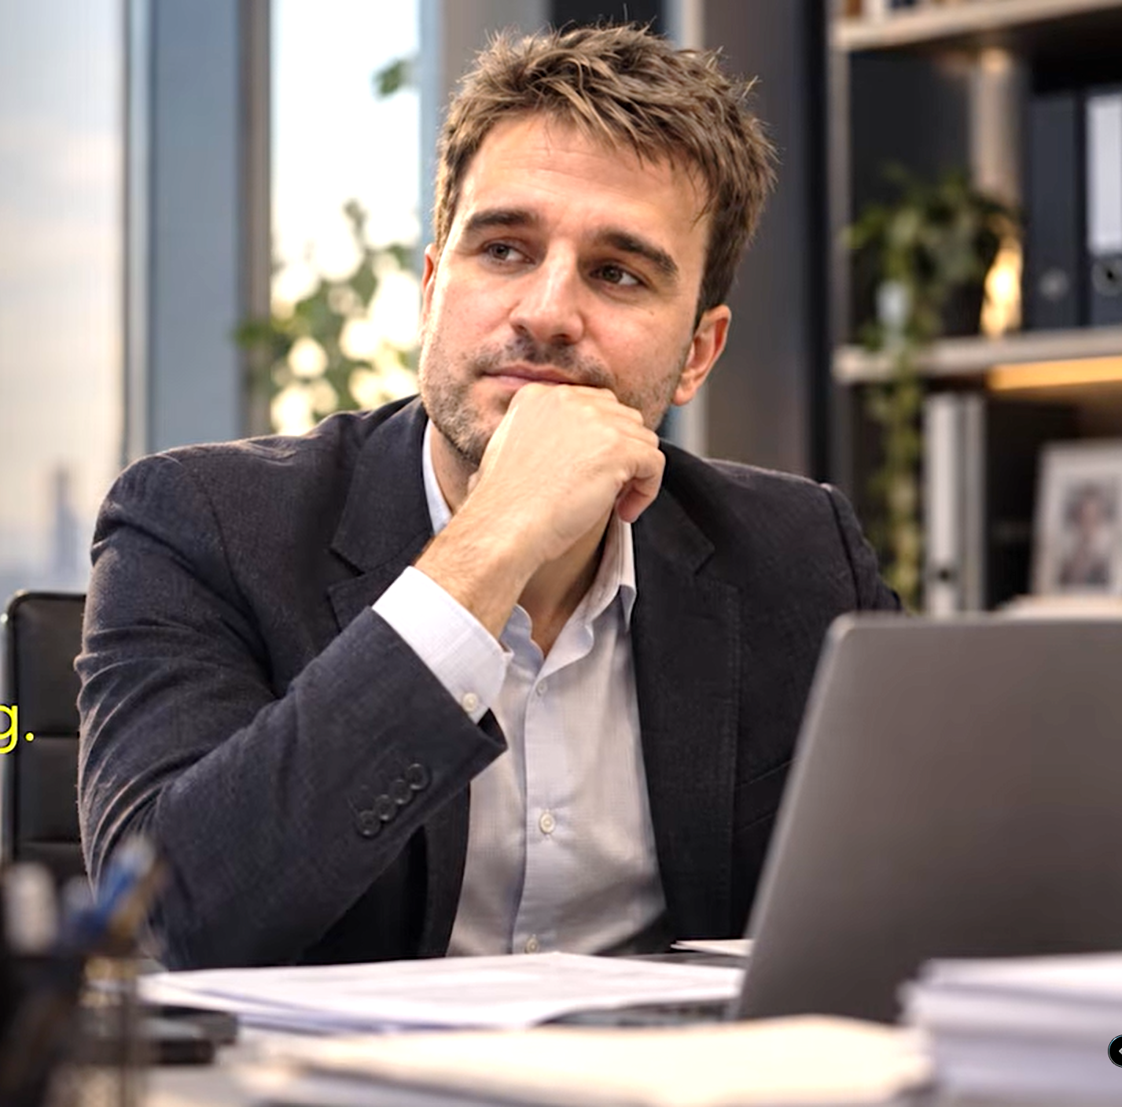
2
வெளிப்பார்வைக்கு வெற்றியுள்ள வாழ்க்கை வாழ்ந்ததுபோலத் தெரிந்தாலும், உள்ளுக்குள் முற்றிலும் வெறுமையாகவே உணர்ந்தான். “நான் ஒரு இரவு விடுதியில் இருந்தபோது, ‘நான் இங்கே என்ன செய்து கொண்டிருக்கிறேன்? இந்த வாழ்க்கையும் அர்த்தமற்றதாக இருக்கிறதே’ என்று திடீரென்று எனக்குள் ஓர் எண்ணம் தோன்றியது” என்று சொன்னான்.
கோரன் ஒரு நல்ல குடும்பத்தில் வளர்ந்தவன். கூடைப்பந்து விளையாட்டில் தீவிர ஆர்வம்காட்டத் தொடங்கிய அதே காலகட்டத்தில், அவனுடைய தாய் செவந்த்-டே அட்வென்டிஸ்டுகளுடன் வேத ஆராய்ச்சியில் கலந்து கொள்ளத் தொடங்கி, ஞானஸ்நானமும் பெற்றார். எப்போதாவது கோரனும் அவருடன் ஆலயத்திற்குச் செல்வதுண்டு. அவன் அமெரிக்காவிற்குப் புறப்படுவதற்கு முன்பு, அவனுடைய தாய் அவனுக்கு ஒரு ஆங்கில வேதாகமத்தைக் கொடுத்தார்.
பல்கலைக்கழகத்தில் படித்தபோது, சில சமயங்களில் அதை வாசித்தான், குறிப்பாக வெளிப்படுத்துதல் புத்தகத்தை வாசித்தான், அது அதிகமாகப் புரியவில்லை. கடினமான தருணங்களில், ஜெபிக்கவும் செய்தான். ஆனால், தேவனுடன் தனிப்பட்ட ஓர் உறவை அவன் ஒருபோதும் உணர்ந்ததில்லை.

Slide 4
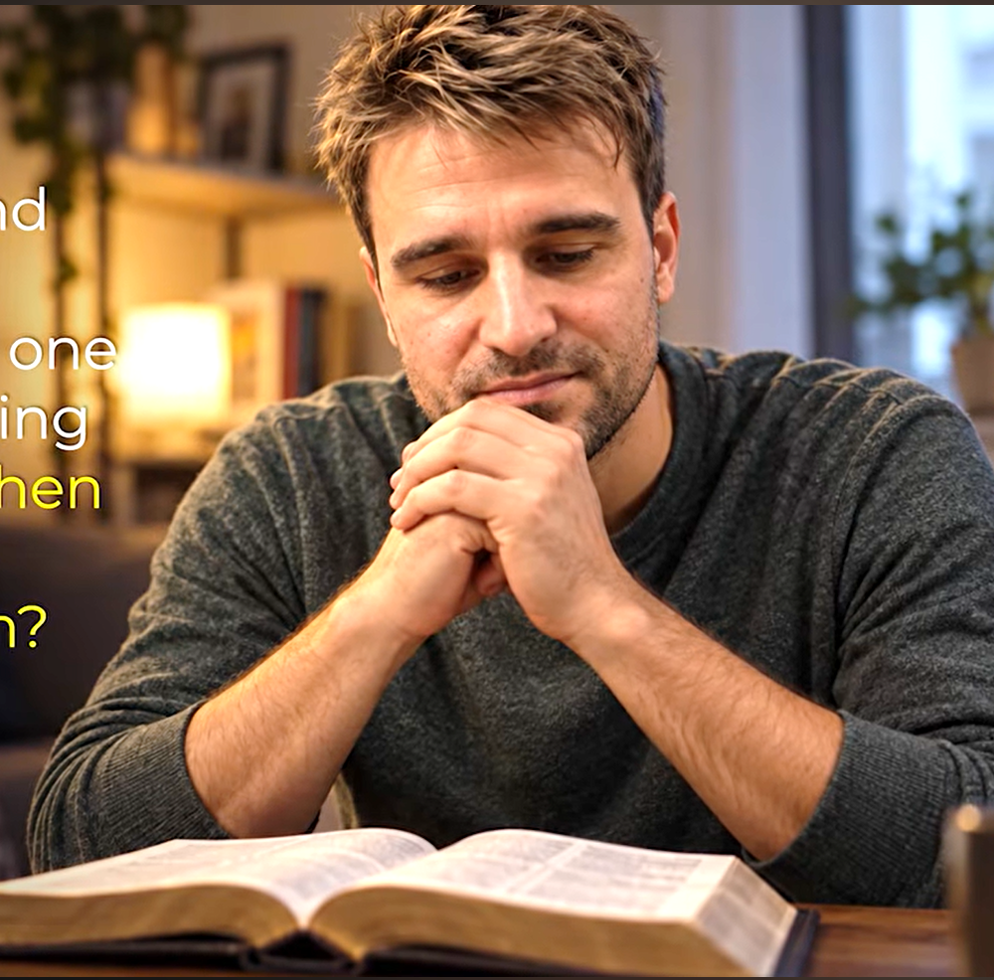
3
இப்போது, குரோஷியாவிற்குத் திரும்பின பிறகு, வாழ்க்கையின் நோக்கத்தைக் கண்டுபிடிக்க, மீண்டும் முயற்சிக்க முடிவுசெய்தான். தேவனுடன் வாழ்வது எப்படி இருக்கும் என்பதைத் தெரிந்துகொள்ள வேதாகமத்திடம் திரும்பிச் செல்வது மட்டும்தான் இப்போது மீதமிருக்கும் ஒரே வழி என்று எனக்குள் சொல்லிக்கொண்டேன்” என கூறினான்.
ஆர்வத்துடனும் உண்மையாகவும் வேதாகமத்தை வாசிக்கவும் ஜெபிக்கவும் தொடங்கினான். தன் அம்மா செய்கிறபடியே செய்யாமல், தனக்கான வழியைத் தானே கண்டறிய விரும்பி, ஞாயிறு ஆசரிப்பு சபை ஒன்றிற்குச் சென்றான். ஆனால் ஒரு விஷயம் அவனை வருத்திக்கொண்டே இருந்தது. “என் கண்ணில் குத்திய முள்ளாக எப்போதுமே இருந்தது ஓய்வு நாள்தான், வேதாகமம் அதைப்பற்றி என்ன சொல்கிறது என்பது எனக்கு சிறுவயதிலிருந்தே தெரியும்” என்று சொன்னான்.
வேத ஆராய்ச்சிக் குழுவில் யாத்திராகமம் 20 ஆம் அதிகாரத்தை ஆராயத் துவங்கியபோது, அதை மிகவும் கவனமாகக் கேட்டான். “நம்முடைய ஓய்வுநாள் இப்போது ஞாயிற்றுக்கிழமை” என்று நான்காவது கட்டளைக்கு சுருக்கமாக விளக்கம் கொடுத்து முடித்து விட்டார்கள். அதன் பிறகு அவர்கள் அடுத்த பகுதிக்குச் சென்றுவிட்டார்கள்.

Slide 5
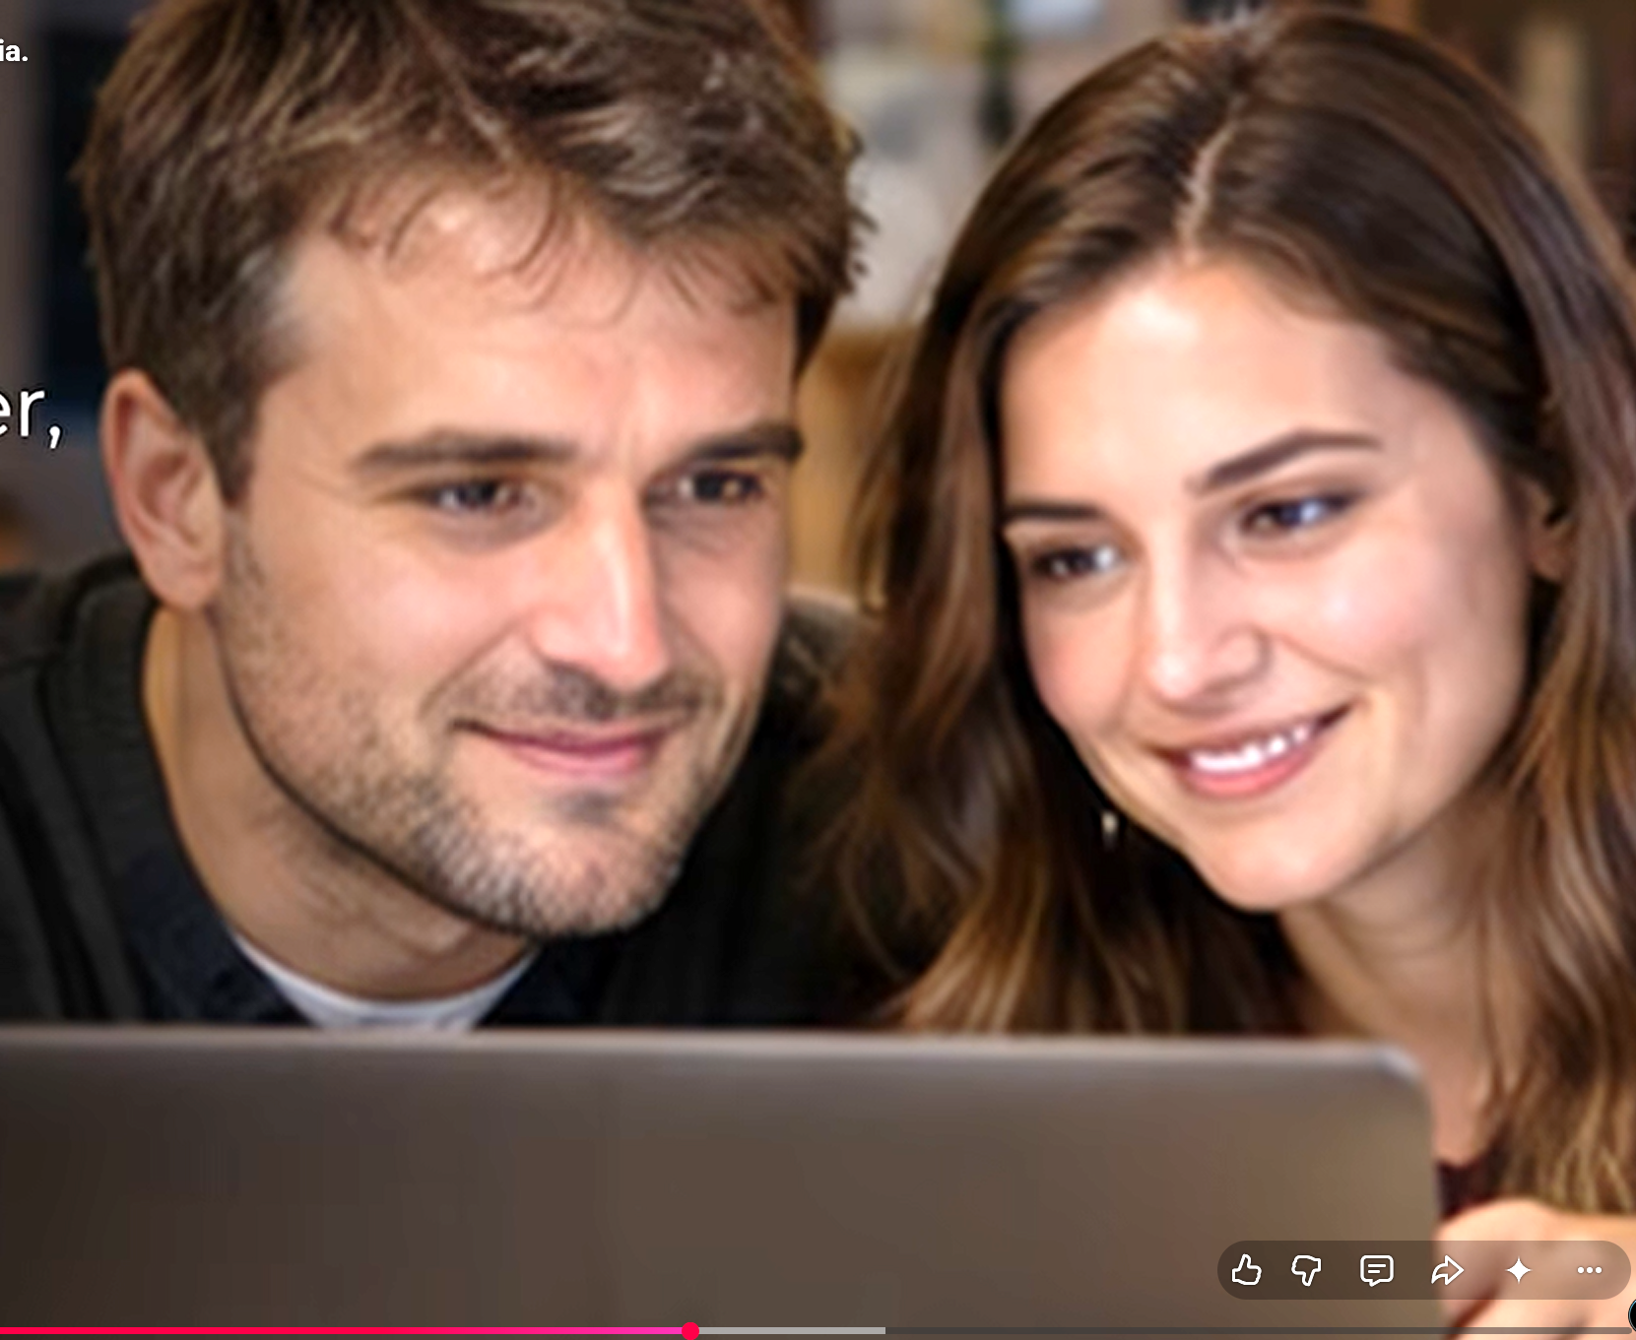
4
ஆனால் கோரன் அதை ஏற்கவில்லை. ஒரு நாள் இரவு, தன் இருதயத்தைத் திறந்து உருக்கமாக ஜெபித்துக் கொண்டிருந்தபோது, ஏசாயா 58 ஆம் அதிகாரத்தைத் திருப்பினான். ‘ஓய்வுநாள் மனமகிழ்ச்சியின் நாள்’ என்று அங்கு சொல்லப்பட்டிருப்பதைப்பற்றிய வரிகளை வாசித்தான். அந்த வார்த்தைகள் அவனது மனதில் ஆழமாகப் பதிந்தன.
அவன் சாகிரேப் 1 செவந்த்-டே அட்வென்டிஸ்ட் திருச்சபைக்குச் செல்ல முடிவு செய்தான். தன்னுடன் வருமாறு தன் அம்மாவையும் அழைத்தான். “நான் அங்கே சென்றதும், என் சொந்த வீட்டிற்குத் திரும்பியதுபோல என் உள்ளத்தில் உணர்ந்தேன்” என்றான் கோரன்.
ஞானஸ்நானம் பெற ஆயத்தமானான், ஆனால் எலன் ஜி. ஒய்ட் பற்றிய கேள்வி மட்டுமே எஞ்சியிருந்தது. இந்தக் காலகட்டத்தில், திருச்சபையில் டேனியலா என்கிற ஒரு இளம் பெண்ணைச் சந்தித்தான், பின்னாளில் அவர் கோரனின் மனைவியானாள். எலன் ஒயிட்டின் தீர்க்கதரி சன ஊழியத்தைப்பற்றிய தனது சந்தேகங்களை கோரன் அவளிடம் பகிர்ந்துகொண்டார். அதற்கு டேனியலா, “சரி, உங்களுடைய கருத்தில் நான் தலையிட விரும்பவில்லை, ஆனால் ஒரே ஒரு வீடியோவை மட்டும் பாருங்கள்” என்று சொன்னாள்.

Slide 6
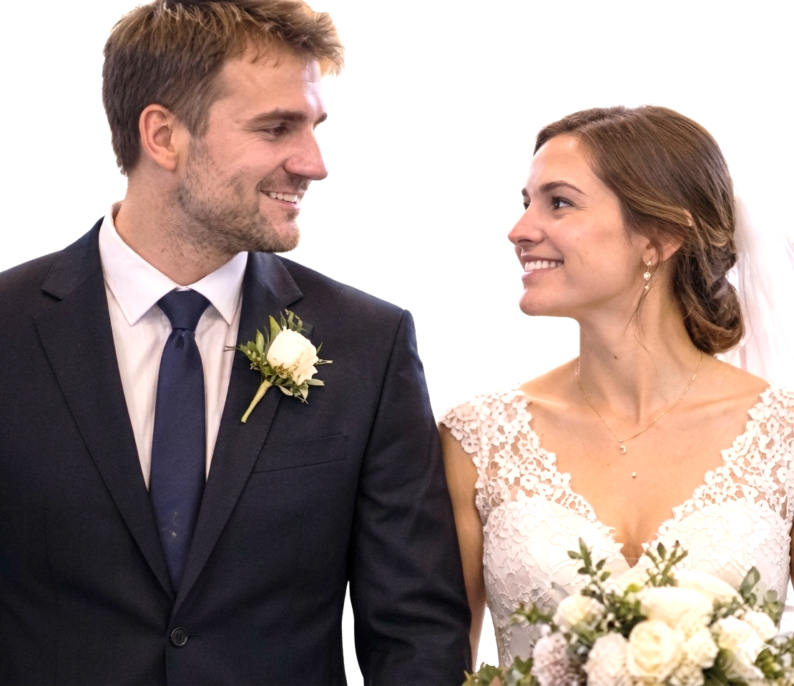
5
ஒரு தீர்க்கதரிசியைக்குறித்த வேதாகம விளக்கங்கள் அதில் தெளிவாக இருந்தன. அங்கு சொல்லப்பட்டது மிகவும் அர்த்தமுள்ளதாக இருந்தது. கோரன் அவராகவே புத்தகங்களை வாசிக்கத் தொடங்கினார்.
“நான் வேதாகமத்தையும் அவருடைய எழுத்துக்களையும் எவ்வளவு அதிகமாகப் படித்தேனோ, அவ்வளவு அதிகமாக சரியான பாதையில்தான் இருக்கிறேன் என்பதில் எனக்கு உறுதியான நம்பிக்கை ஏற்பட்டது” என்று அவர் கூறினார்.
அவர் சாகிரேப் 1 திருச்சபையில் ஞானஸ்நானம் பெற்றார். ஆறு மாதங்களுக்குப் பிறகு, அவருக்கும் டேனியலாவிற்கும் அங்கேயே திருமணம் நடந்தது. “இறுதியாக எனக்குள் காணப்பட்ட அந்த வெற்றிடம் நிரம்பியது, அதை நான் இயேசுவிடம் கண்டடைந்தேன்” என்று கூறினார்.
ஆனால், அத்தோடு கதை முடிந்துவிடவில்லை. மற்றவர்களும் இதேபோன்ற மகிழ்ச்சியைப் பெறவேண்டுமென விரும்பிய கோரனும் டேனியலாவும், பேஸ்புக்கில் ‘இலவச புத்தகங்கள்’ என்ற ஒரு சமூக உதவித் திட்டத்தைத் தொடங்கினார்கள். அவர்கள் மாபெரும் போராட்டம், யுகங்களின் வாச்சை மற்றும் பிற கிறிஸ்தவப் புத்தகங்களை அஞ்சல் கட்டணம் ஏதுமின்றி முற்றிலும் இலவசமாக வழங்கினார்கள்.

Slide 7
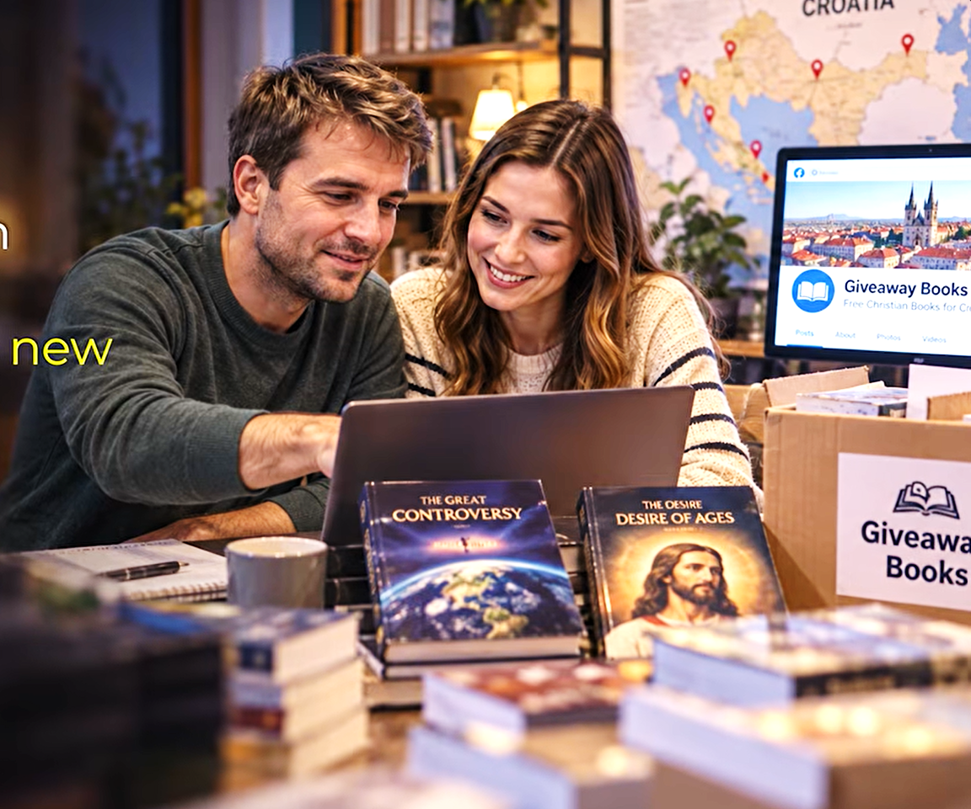
6
இதற்கு கிடைத்த வரவேற்பு அபாரமானது. குரோஷியா முழுவதும் 10,000 க்கும் மேற்பட்ட புத்தகங்கள் விநியோகிக்கப்பட்டுள்ளன. ஆர்வம் அதிகரித்ததைத் தொடர்ந்து டிரான்ஸ் யூரோப்பியன் டிவிஷன் இத்திட்டத்தை விரிவுபடுத்த உதவியது. மேலும், அண்டை நாடுகளிலும் இதேபோன்ற முயற்சிகள் தொடங்கப்பட்டன.
அச்சிடப்பட்ட வேதாகமப்பாடங்களை ‘வேதாகம சத்தியம்’ என்கிற ஆன்லைன் படிப்பாக மாற்றினார்கள்.

